Slide 1
헬스관리앱 프로젝트
최관우

Slide 2
1주차

Slide 3
프로젝트 개요
목표: 사용자가 하루 운동 루틴을 설정하고, 세트마다 타이머를 사용하며 운동 기록을 저장할 수 있는 헬스 앱을 플러터로 개발한다.
핵심 기능:
운동 루틴 설정 (운동명, 세트 수, 반복 수)
세트별 타이머 기능 (운동 시간/휴식 시간)
운동 기록 저장 및 날짜별/주간 기록 조회
간단한 통계 제공 (운동 완료 횟수 등)
- 대상 플랫폼: Android, iOS (Flutter 사용)

Slide 4
요구사항 1
사용자 루틴 설정
하루 운동 루틴 생성 (운동명, 세트 수, 반복 수, 무게 등 입력)
루틴 수정/삭제 기능 제공
세트 타이머 기능
운동 시간 / 쉬는 시간 입력 가능
각 세트 시작/중단/완료 처리
타이머 알림 또는 진동 기능 (선택)
운동 기록 저장
완료된 운동 기록 자동 저장
날짜별로 운동 이력 확인 가능

Slide 5
요구사항 2
기록 조회 및 통계
일간/주간/월간 운동 횟수 및 세트 수 조회
간단한 통계 차트 또는 요약 정보 제공세트 타이머 기능
로컬 데이터 저장
운동 루틴 및 기록을 로컬 DB(Hive/SQLite)에 저장
앱 재실행 시 데이터 유지
UX/UI 기본 기능
직관적인 UI/UX 제공 (운동 중 조작 최소화)
다크 모드 지원 (선택사항)

Slide 6
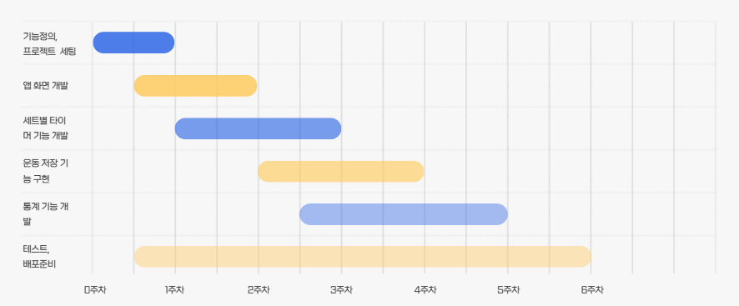
개발일정

Slide 7
리소스 계획
개발 언어 : Flutter, Dart
개발 툴 : AndroidStudio
디자인 : Figma 또는 FlutterFlow
시간 : 약 6주

